Slide 1





)
)
)
ÔN TẬP CHƯƠNG I
(TIẾT 1)
)
)
)
)
)
)
)
)
)
)
)
)
)
)
)

Slide 2
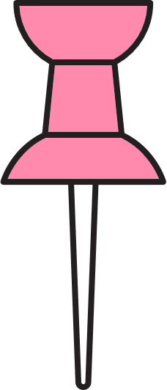

NỘI DUNG TIẾT HỌC
LÀM BÀI TẬP SGK (PHẦN 1)

Slide 3

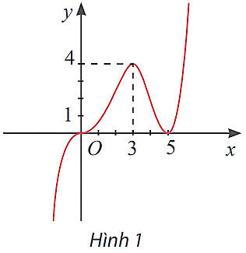
⬩Bài 1:
Cho hàm số y = f(x) có đồ thị như Hình 1. Hàm số y = f(x) đồng biến trên khoảng
A. (5; + ∞). B. (3; 5).
C. (0; 5). D. (3; + ∞).
Đáp án đúng là: A
Lời giải
Quan sát Hình 1, ta thấy trên khoảng (5; + ∞), đồ thị hàm số đi lên từ trái qua phải nên hàm số đồng biến trên khoảng đó.

Slide 4
⬩Bài 2:
Cho hàm số y = f(x) có đồ thị như Hình 1.
Hàm số đạt cực đại tại
A. x = 0. B. x = 3.
C. x = 4. D. x = 5.
Lời giải
Đáp án đúng là: B
Quan sát Hình 1, ta thấy trên khoảng (0; 3), đồ thị hàm số đi lên từ trái qua phải nên hàm số đồng biến trên khoảng đó, suy ra y' > 0 với x ∈ (0; 3); trên khoảng (3; 5) đồ thị hàm số đi xuống từ trái qua phải nên hàm số nghịch biến trên khoảng đó, suy ra y' < 0 với x ∈ (3; 5), vậy tại điểm x = 3, đạo hàm y' đổi dấu từ dương sang âm nên hàm số đạt cực đại tại điểm x = 3.

Slide 5

⬩Bài 3:
Cho hàm số $y=\frac{x^{2}−4x+1}{x−4}$. Trong các khắng định sau, khắng định nào đúng?
A. Hàm số đạt cực tiếu tại $x=3$, giá trị cực tiểu là $y=2$.
B. Hàm số đạt cực tiếu tại $x=5$, giá trị cực tiếu là $y=6$.
C. Hàm số đạt cực tiếu tại $x=3$, giá trị cực tiếu là $y=6$.
D. Hàm số đạt cực tiếu tại $x=5$, giá trị cực tiếu là $y=2$.
Lời giải
Đáp án đúng là: B
Xét hàm số $y=\frac{x^{2}−4x+1}{x−4}$.

Slide 6
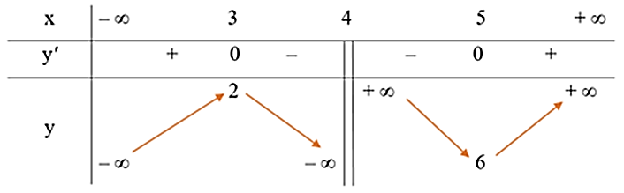

⬩Bài 3:
Lời giải
Tập xác định: $D=ℝ∖\left\{4\right\}$.
Đạo hàm $y^{′}=\frac{\left(2x−4\right)\left(x−4\right)−x^{2}+4x−1}{(x−4)^{2}}=\frac{x^{2}−8x+15}{(x−4)^{2}}$.
Ta có $y^{′}=0⇔x=3$ hoặc $x=5$.
Bảng biến thiên:
Từ bảng biến thiên, suy ra hàm số đạt cực tiểu tại x = 5, giá trị cực tiểu là y = 6.

Slide 7
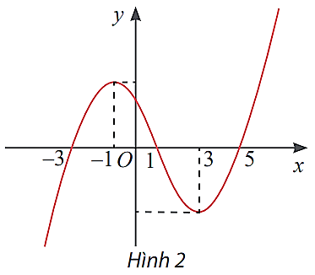
⬩Bài 4:
Đạo hàm của hàm số y = f(x) là hàm số có đồ thị được cho trong Hình 2. Hàm số y = f(x) nghịch biến trên khoảng
A. (– 1; 3). B. (– 3; 1).
C. (1; 5). D. (3; + ∞).
Lời giải
Đáp án đúng là: C
Quan sát Hình 2, ta thấy trên khoảng (1; 5), đồ thị của hàm số f'(x) nằm phía dưới trục Ox, do đó f'(x) < 0 với mọi x ∈ (1; 5), vậy hàm số y = f(x) nghịch biến trên khoảng (1; 5).

Slide 8

⬩Bài 5:
Giá trị nhó nhất của hàm số $y=\sqrt{x^{2}+2x+3}$ trên đoạn $\left[−2;{3}\right]$ là
A. $\sqrt{3}$. B. $\sqrt{30}$. C. $\sqrt{2}$. D. 0.
Lời giải
Đáp án đúng là: C
Xét hàm số $y=\sqrt{x^{2}+2x+3}$.
Tập xác định: $D=R$.
Đạo hàm $y^{′}=\frac{x+1}{\sqrt{x^{2}+2x+3}}$. Trên khoảng $\left(−2;{3}\right),y^{′}=0$ khi $x=−1$.
Ta có $y\left(−2\right)=\sqrt{3},y\left(−1\right)=\sqrt{2},y\left(3\right)=3\sqrt{2}$.
Vậy $\text{mi}{\text{n}}_{\left[−2;{3}\right]}y=\sqrt{2}$ tại $x=−1$.

Slide 9

⬩Bài 6:
Tiệm cận xiên của đồ thị hàm số $y=\frac{2x^{3}+3x^{2}−3}{x^{2}−1}$ là đường thẳng có phương trình
A. $y=2x+3$. B. $y=2x+1$. C. $y=x+3$. D. $y=x+1$.
Lời giải
Đáp án đúng là: A
Xét hàm số $y=\frac{2x^{2}+3x^{2}−3}{x^{2}−1}$.
Tập xác định: $D=ℝ∖\left\{−1;{1}\right\}$.
Ta có $a=\text{li}{\text{m}}_{x→+∞}\frac{2x^{3}+3x^{2}−3}{x\left(x^{2}−1\right)}=2;{b}=\text{li}{\text{m}}_{x→+∞}\left(\frac{2x^{3}+3x^{2}−3}{x^{2}−1}−2x\right)=\text{li}{\text{m}}_{x→+∞}\frac{3x^{2}+2x−3}{x^{2}−1}=3$.
Vậy đường thắng $y=2x+3$ là tiệm cận xiên của đồ thị hàm số $y=\frac{2x^{3}+3x^{2}−3}{x^{2}−1}$.

Slide 10

⬩Bài 7:
Tiệm cận đứng của đồ thị hàm số $y=\frac{−2x+3}{5x+1}$ là đường thắng có phương trình
A. $y=−\frac{1}{5}$. B. $x=−\frac{1}{5}$. C. $y=−\frac{2}{5}$. D. $x=−\frac{2}{5}$.
Lời giải
Đáp án đúng là: B
Xét hàm số $y=\frac{−2x+3}{5x+1}$.
Tập xác định $D=ℝ∖\left\{−\frac{1}{5}\right\}$.

Slide 11

⬩Bài 7:
Lời giải
Ta có $\text{li}{\text{m}}_{x→−\frac{1^{−}}{ }}y=\text{li}{\text{m}}_{x→−{\frac{1}{5}}^{−}}\frac{−2x+3}{5x+1}=−∞;{l}\text{i}{\text{m}}_{x→−\frac{1^{+}}{ }}y=\text{li}{\text{m}}_{x→−\frac{1^{+}}{ }}\frac{−2x+3}{5x+1}=+∞$.
Vậy đường thắng $x=−\frac{1}{5}$ là tiệm cận đứng của đồ thị hàm số $y=\frac{−2x+3}{5x+1}$

Slide 12

⬩Bài 8:
Cho hàm số $y=\frac{−2x−3}{4−x}$. Trong các khắng định sau, khắng định nào đúng?
A. Hàm số đồng biến trên $(−∞;−4)$ và nghịch biến trên $(−4;+∞)$.
B. Hàm số đồng biến trên $(−∞;4)$ và $(4;+∞)$.
C. Hàm số nghịch biến trên $(−∞;4)$ và $(4;+∞)$.
D. Hàm số nghịch biến trên $(−∞;−4)$ và $(−4;+∞)$.

Slide 13

⬩Bài 8:
Lời giải
Đáp án đúng là: $C$
Xét hàm số $y=\frac{−2x−3}{4−x}$.
Tập xác định: $D=R∖\{4\}$.
Đạo hàm $y^{′}=\frac{−5}{(4−x)^{2}}$. Vi $y^{′}<0$ với mọi $x≠4$ nên hàm số nghịch biến trên mỗi khoảng $(−∞;4)$ và $(4$; $+∞)$.

Slide 14


HƯỚNG DẪN VỀ NHÀ
01
Ôn lại các kiến thức đã học trong bài
02
Hoàn thành các bài tập trong tiết 1
Chuẩn bị bài sau tiết học tiếp theo
03

Slide 15
)
)
)
)
)
)
)
Thank You
)
Thank You
)
)
)
Tài liệu được chia sẻ bởi Website VnTeach.Com
https://www.vnteach.com
)
)
)
)
)
)
)

